Slide 1



Viajes y Turismo
Programacion VI
Eduardo Len 8-1007-2324
Manuel Marin 8-1002-1391

Slide 2



Nuestra Idea
Apps para información turística
Este tipo aplicación móvil es diseñada para proporcionar a los usuarios información detallada y actualizada sobre destinos turísticos en todo el mundo, para ser más exactos los lugares, atracciones y movimiento de su lugar de destino.

Slide 3
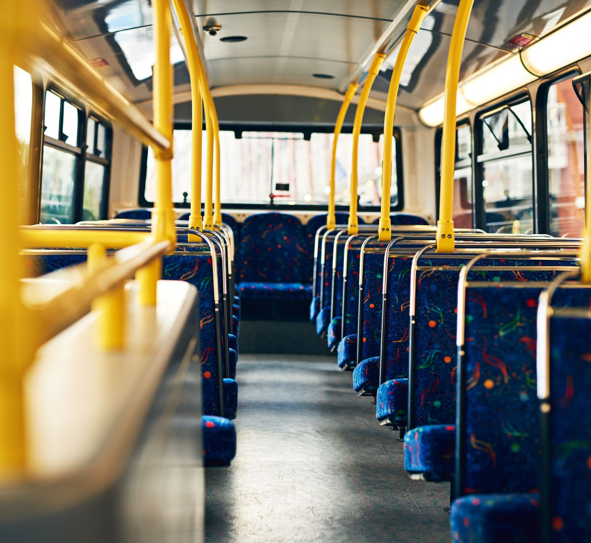
Descripción general de la problemática
Aunque hoy en día hay numerosas páginas web que facilitan las reservas sobre viajes no hay muchas que lo hagan de lugares, museos y otras atracciones turísticas de dichos viajes a la vez que proporcionen información local.
Por ejemplo, se puede integrar en una misma aplicación la información sobre el transporte público, la posibilidad de reservar entradas para espectáculos o museos, incluir información histórica o datos relevantes sobre algunas atracciones turísticas, así como mapas que ayuden a los turistas.

Slide 4


Alcance
Información Turística Integral
La aplicación proporcionará información detallada y actualizada sobre lugares y actividad local.
Reservas y Gestión de Actividades
Los usuarios podrán reservar entradas para atracciones u locales directamente desde la aplicación.
Mapas y Navegación
La aplicación proporcionará mapas interactivos que ayudarán a los usuarios a orientarse en la ciudad.
Integración de Calificación
Se permitirá a los usuarios compartir sus experiencias en la aplicación mediante un sistema de calificación.

Slide 5

Limitaciones
Disponibilidad de Información
La precisión y la actualización de la información dependen de la disponibilidad de datos proporcionados por las autoridades locales u por los propios dueños de los locales.
Acceso a Internet
Aunque se puede proporcionar información offline, algunas funcionalidades, como la reserva de entradas en tiempo real, pueden requerir acceso a internet, lo que puede ser una limitación para los usuarios que no cuentan con una conexión estable.

Slide 6

Usuarios Objetivos
Turistas
Son visitantes tanto nacionales como internacionales, tanto por interés o hobby.
Viajeros de Negocios
Estos usuarios pueden estar interesados en información práctica, como horarios de transporte público, ubicaciones de reuniones, restaurantes cercanos a sus lugares de trabajo, etc.
Locales
Los habitantes locales de la ciudad o pueblo también pueden ser usuarios de la aplicación ya que pueden utilizar la aplicación para mantenerse actualizados sobre eventos locales.

Slide 7
Oportunidades de negocio
Publicidad Local
La aplicación puede ofrecer espacios publicitarios para empresas locales, como restaurantes, hoteles, tiendas, servicios turísticos, entre otros y estas empresas pueden pagar por la publicidad.
Comisiones por Reservas
Si la aplicación permite a los usuarios reservar entradas para espectáculos, tours guiados, restaurantes u otros servicios, se podría establecer un modelo de negocio basado en comisiones por cada reserva realizada a través de la aplicación.
Venta de Datos y Análisis
La aplicación puede recopilar datos sobre el comportamiento de los usuarios, las preferencias de viaje y las tendencias turísticas en la ciudad o pueblo y posteriormente vender dichos datos.

Slide 8
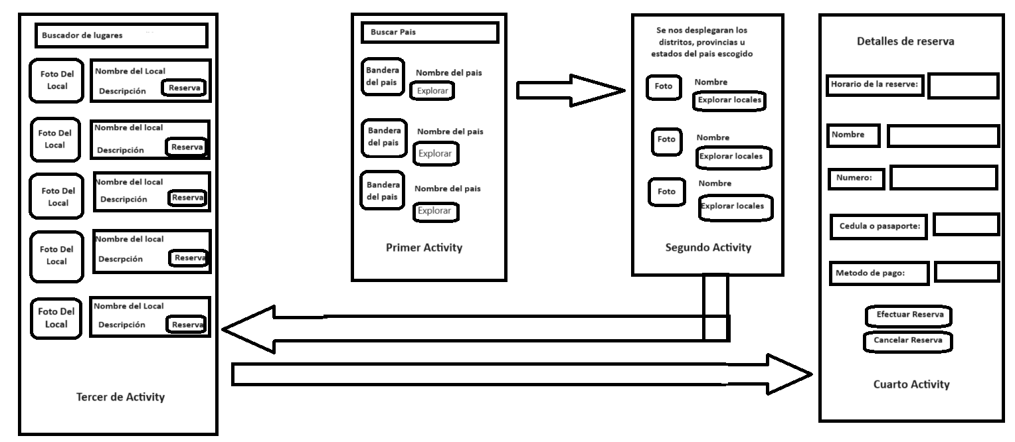
Prototipo inicial

